Slide 1
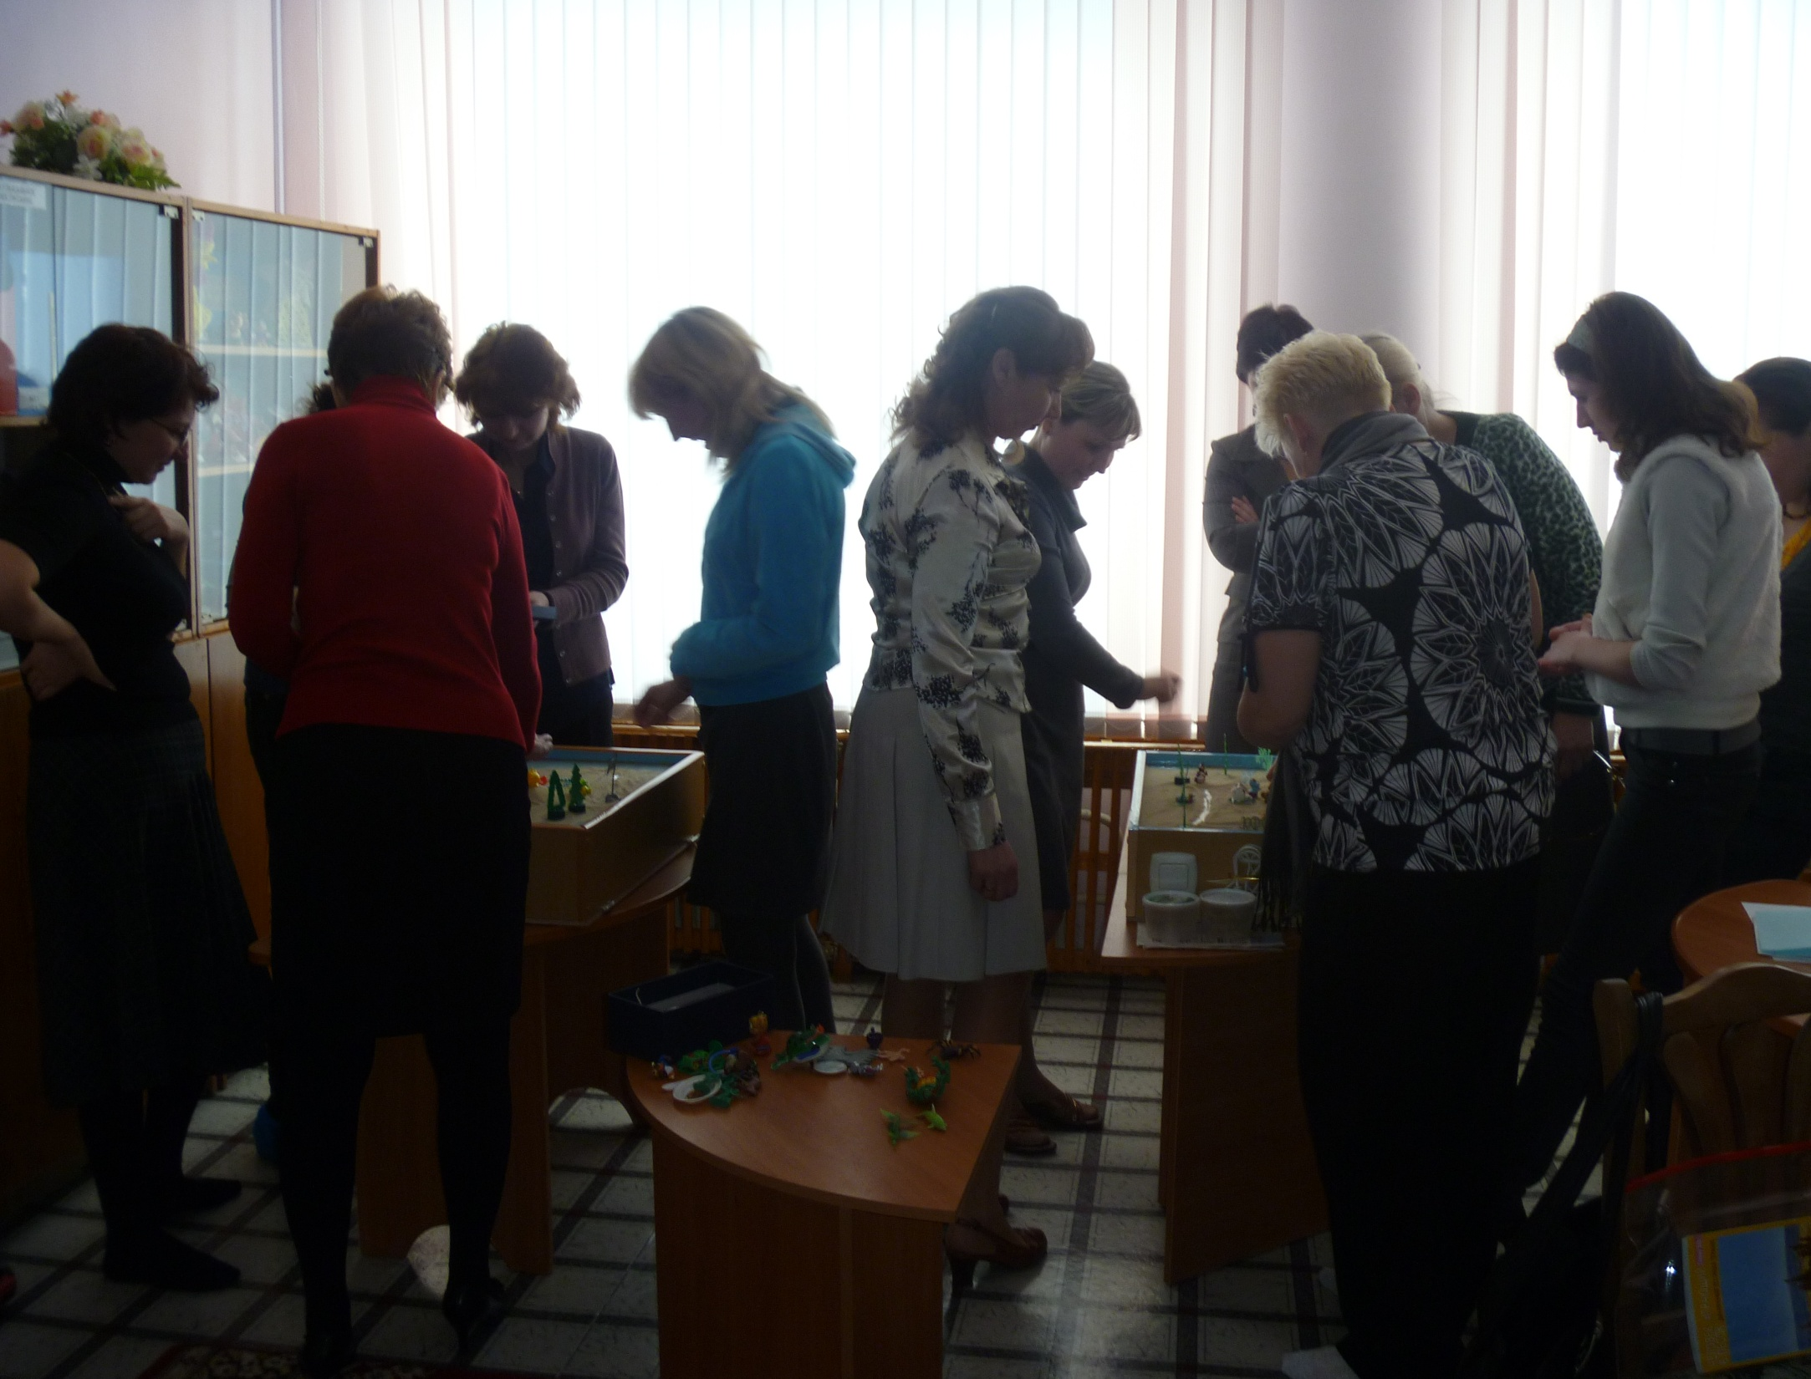
Мастер-класс для педагогов г.Стерлитамак на тему «Игра с песком как средство самовыражения и формирования межличностных отношений дошкольника» на базе МБДОУ № 93

Slide 2
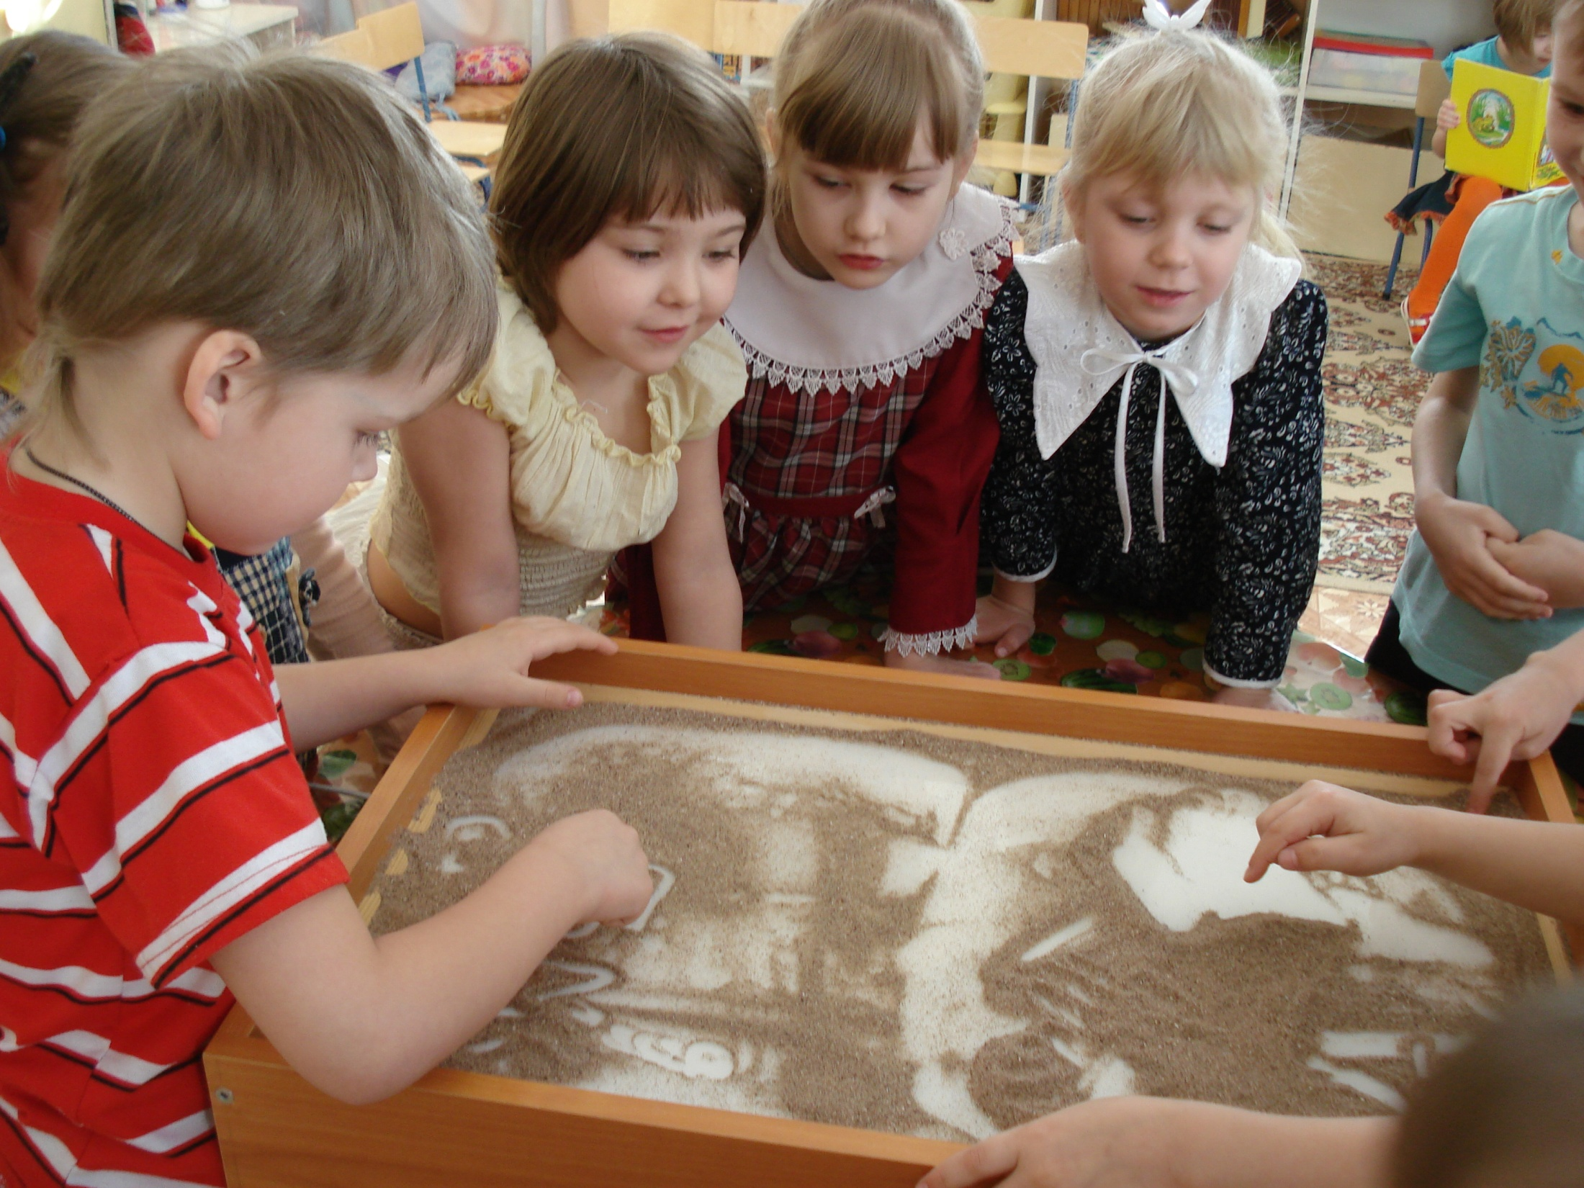
Применение песочной терапии педагогами города в образовательных учреждениях. МБДОУ № 83
.

Slide 3
«Песочная волшебная страна»
МБДОУ № 92

Slide 4
Упражнение « Что спряталось в песке?»
МБДОУ № 92

